Slide 1
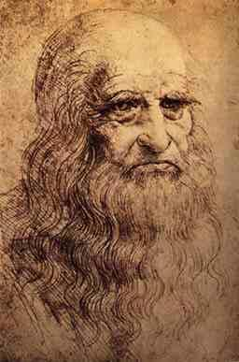
Trabajo en Grupo (Historia de La Fotografía)
Temas:
La fotografía desde sus inicios
- Época de Aristóteles
- Siglo XV a XVIII
2. Siglo XIX
- Nicéphore Niépce
- Louis Jacques Mandé Daguerre
- William Henry Fox Talbot
- John Eilliam Herschel
- Joseph Wilson Swan
- James Clerk Maxwell

Slide 2
Trabajo en Grupo (Historia de La Fotografía)
Temas:
3. Siglo XX
- George Eastman
- Historia de la Cámara de 35 mm.
- La fotografía en la Primera
Guerra Mundial
- La fotografía en la segunda guerra mundial.
- El nacimiento de Industrias Kodak
- La fotografía digital
4. Siglo XXI
- Avances de la fotografía digital en el siglo 21.

